Slide 1

ALAT KONTRASEPSI DAN MEKANISMENYA
By. Jiarti Kusbandiyah, S.SiT

Slide 2
JENIS-JENIS ALAT KONTRASEPSI
Alamiah
Kalender - Tes Predictor ovulasi
Sanggama terputus - Metode Suhu Basal
Metode ovulasi billing - MAL
Dengan alat
Kondom - Spermisid
Diafragma - AKDR
Hormonal
Pil - Patch/Koyo
Mantap
Suntik - Implant
Tubektomi
Vasektomi

Slide 3
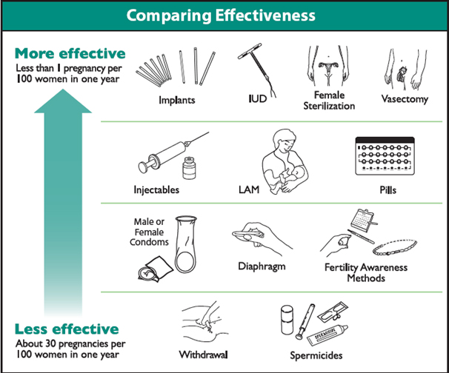

Slide 4
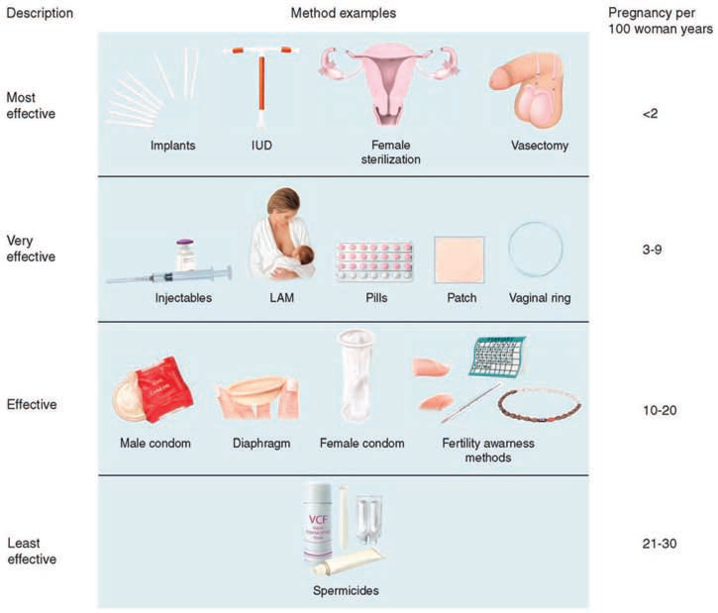

Slide 5
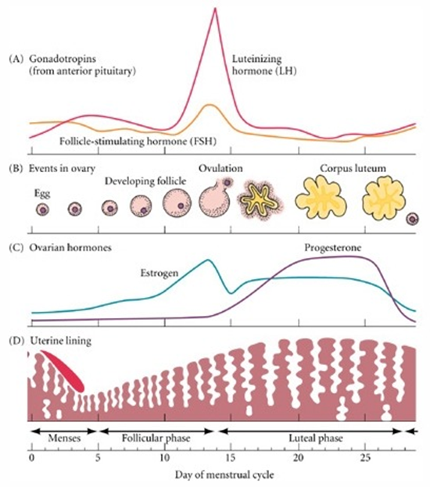

Slide 6
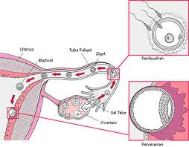

Slide 7

MEKANISME KERJA

Slide 8
KB ALAMIAH → Menghindari masa subur
KB KALENDER → Menghitung masa subur melalui siklus menstruasi
METODE OVULASI BIILING → Melihat masa subur dengan memperhatikan lendir serviks
METODE SUHU BASAL → Menentukan masa subur dengan mengobservasi suhu badan
TES PREDICTOR OVULASI → Menentukan masa subur dengan mengobservasi peningkatan LH
SENGGAMA TERPUTUS → Menghindari pertemuan ovum dan sperma

Slide 9
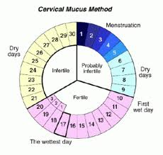

Slide 10
KB HORMONAL
KOMBINASI (ESTEROGEN+PROGESTERON)
PROGESTERON SAJA

Slide 11
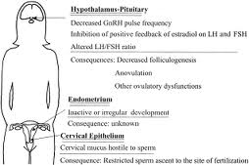

Slide 12
MEKANISME HORMONAL LAINNYA
Slowing tubal motility and ova transport, which may interfere with fertilization.
Endometrial atrophy and alteration of metalloproteinase content, which may impede sperm motility and viability, or theoretically inhibit implantation.
Endometrial edema, which may affect implantation

Slide 13
MEKANISME TERJADINYA EFEK SAMPING KB HORMONAL

Slide 14
TROMBOEMBOLISME
Peningkatan Esterogen
Peningkatan Faktor VII, X dan Fibrinogen
Resiko Tromboembolisme vena meningkat

Slide 15
GANGGUAN SEKSUALITAS
Peningkatan Progesteron
Mucus serviks lebih sedikit dan kental
Libido menurun
Gangguan seksualitas

Slide 16
DEPRESI
Penurunan Serotonin
Depresi
Peningkatan konsentrasi “brain enzyme”
Peningkatan esterogen

Slide 17
HIPERTENSI
Hipertensi
Mempercepat pemecahan “bradykinin”
( Angiotensin Converting Enzyme, Aminopeptidase P)
Peningkatan PROGESTERON

Slide 18
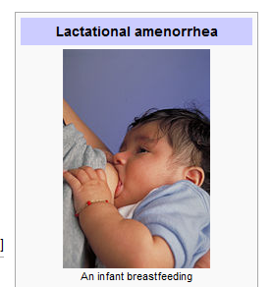
MEKANISME KERJA
KB “METODE AMENORRHOE LAKTASI”

Slide 19
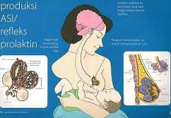

Slide 20
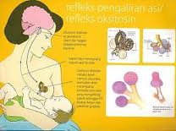

Slide 21
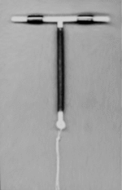
MEKANISME KERJA
KB “AKDR/IUD”

Slide 22
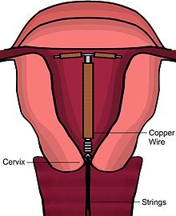
Copper acts as a natural spermicide within the uterus. The presence of copper increases the levels of copper ions, prostaglandins, and white blood cells within the uterine and tubal fluids.^{[7][16]}
Although not a primary mechanism of action, some experts in human reproduction believe there is sufficient evidence to suggest that IUDs with copper can disrupt implantation,^{[19]} especially when used for emergency contraception.^{[20][21]}

Slide 23
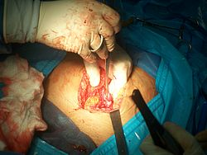
MEKANISME KERJA
KONTRASEPSI MANTAP
(TUBEKTOMI DAN VASEKTOMI)

Slide 24
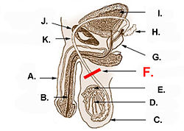
A.) Penis;
B.) Urethra;
C.) Scrotum;
D.) Testicle;
E.) Epididymis;
F.) Vasectomy;
G.) Prostate;
H.) Seminal vesicle;
I.) Bladder;
J.) Pubic bone;
K.) Vas deferens

Slide 25
WITH FAMILY PLANNING
QUALITY FAMILY &
BRIGHT FUTURE
By. Jiarti Kusbandiyah, S.SiT

